Slide 1
מצגת מלווה מַדָּע וְטֶכְנוֹלוֹגְיָה לְכִתָּה ב חוֹמָרִים סָבִיב
פֶּרֶק רִאשׁוֹן: חוֹמָרִים וּתְכוּנוֹתֵיהֶם
משתמשים בחומרים בזהירות –
(עמודים 35-31)
Notes:
החוברת עוסקת בהיכרות של מגוון החומרים המצויים בסביבתנו ותכונותיהם, תוך הדגשת האחריות המוטלת על האדם להשתמש בחומרים בצורה מושכלת ומתחשבת בסביבה. כמו כן החוברת עוסקת בקשר שבין תכונות חומרים לבין השימוש בהם להכנת מוצרים.

Slide 2
מִשְׁתַמְּשִׁים בְּחֹמָרִים בִּזְהִירוּת (עמוד 31)
שיח בעמוד 31
Notes:
התלמידים נעזרים בחושים כדי לזהות חומרים. הם מתבוננים, נוגעים, מריחים וטועמים חומרים שונים. אבל בסביבה שלנו יש חומרים העלולים לפגוע בנו או להזיק לנו, כמו: חומרי הדברה של מזיקים, חומרי ניקוי וגם תרופות. לכן, כבר בשלב מוקדם של נושא ההיכרות והזיהוי של תכונות החומרים, חשוב להתייחס במלוא הרצינות לחומרים מסוכנים.

Slide 3
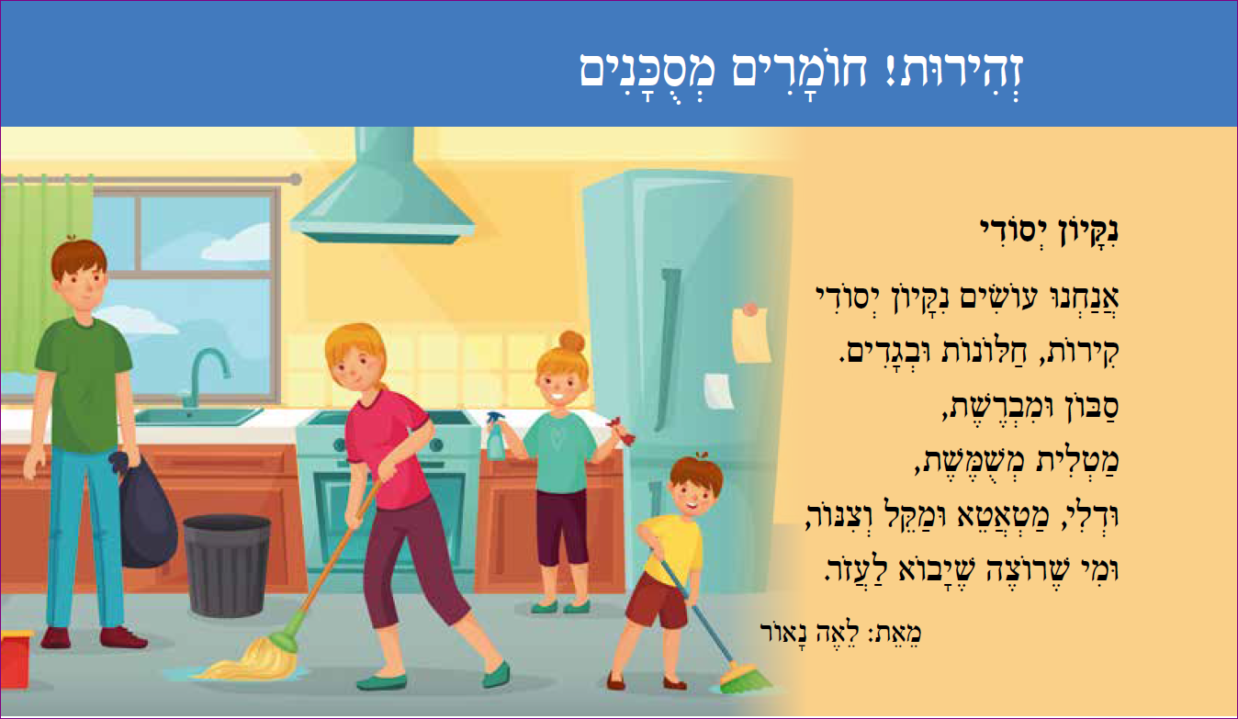
שיר ושיח (עמוד 32)
שיח עמוד 24
Notes:
קוראים את השיר ניקיון יסודי ועורכים דיון בעזרת השאלות שבתבנית שיח ושאלות נוספות. אילו חומרים מוזכרים בשיר? (סבון) אילו חומרי ניקיון אתם מכירים? (חומרי ניקיון- סבון כלים, אבקת כביסה, חומרי שטיפה, ניקיון לגוף, חומרי ריח). למה הם משמשים אותנו? (לניקיון, להדברה, לדישון, להבראה) מדוע הם מסוכנים? (הם מכילים חומרים שמסכנים את הבריאות). אילו חומרים נוספים עלולים להיות מסוכנים? (תרופות, חומרי הדברה, חומרי דישון). מתי חומרים אלה עלולים לסכן את הבריאות שלנו? (אם לא משתמשים בהם בהתאם להוראות).
מטרת השיח היא לעורר דיון המתריע על הסכנה שבשימוש לא זהיר בחומרים. חומרי ניקיון, תרופות, חומרי הדברה ודישון שנועדו לעזור לניקיון, להבראה, לגידול צמחים ולהרחקת מזיקים העלולים בשימוש לא זהיר ולא בהתאם להוראות היצרן לסכן את הבריאות.

Slide 4
Notes:
גם חומרים חשובים לבריאותנו, כמו תרופות, עלולים להיות רעילים ומסוכנים, ויש להשתמש בהם בחוכמה על פי הנחיות הרופאים ועל פי ההוראות הרשומות על האריזות שלהם.
חשוב שהילדים יכירו את המשמעות של ההנחיות המילוליות ואת סמלילי האזהרה המצויים על אריזות של חומרים מסוכנים, וילמדו שאסור לטעום, להריח וגם לגעת בחומרים שאינם מוכרים להם.

Slide 5
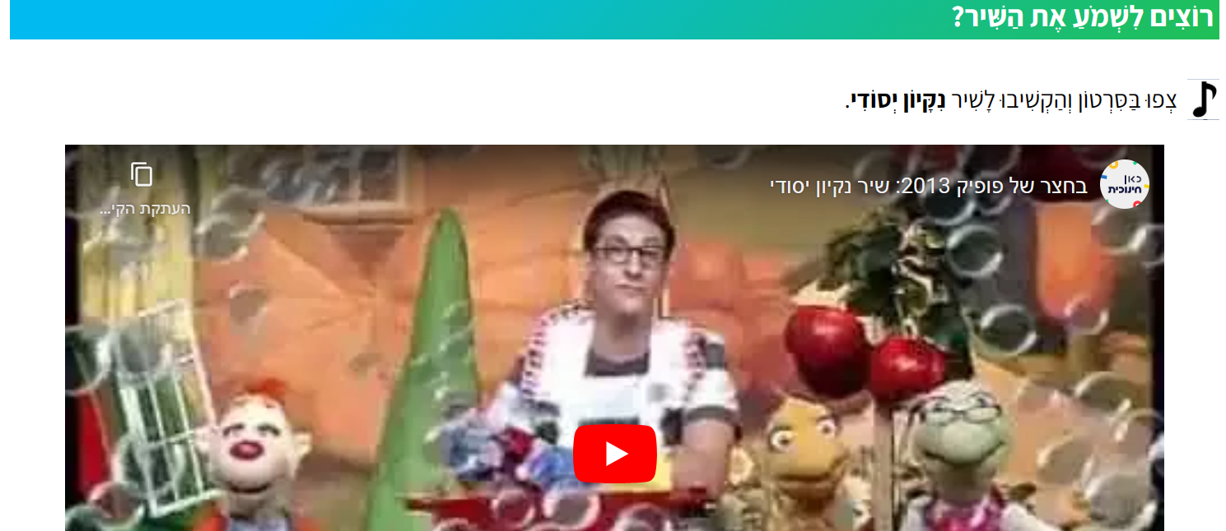
Notes:
באתר במבט מקוון, בספר הדיגיטלי, בעמוד 32, סרטון ושיר: ניקיון יסודי.

Slide 6
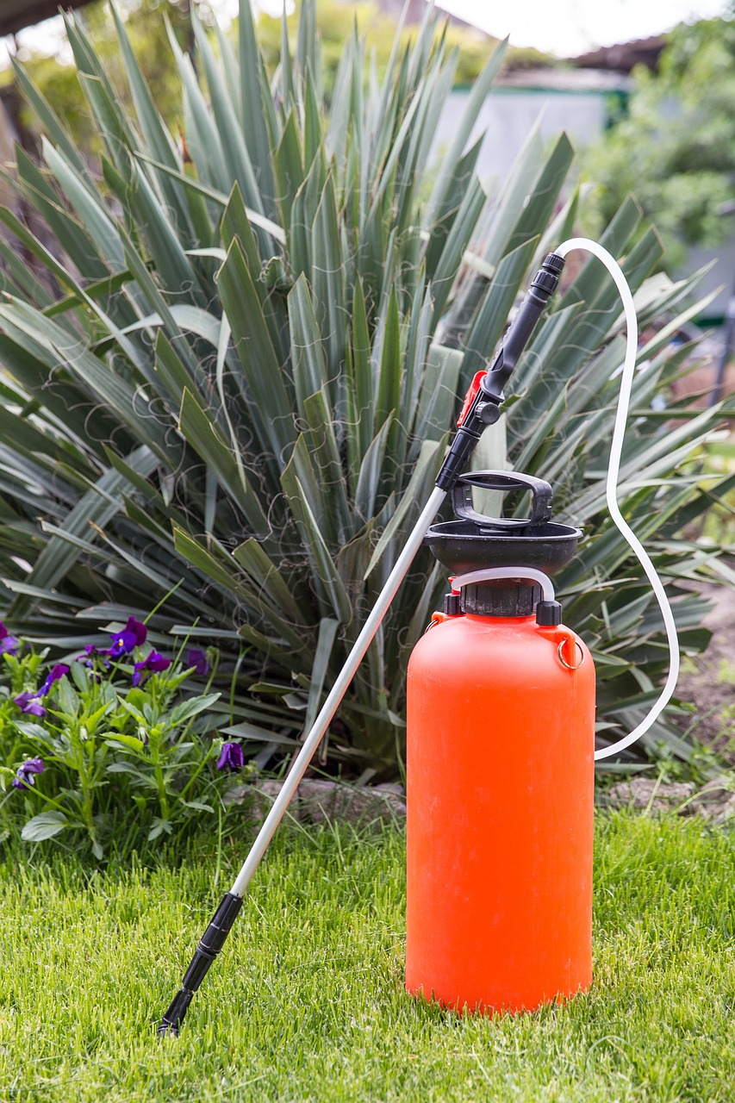
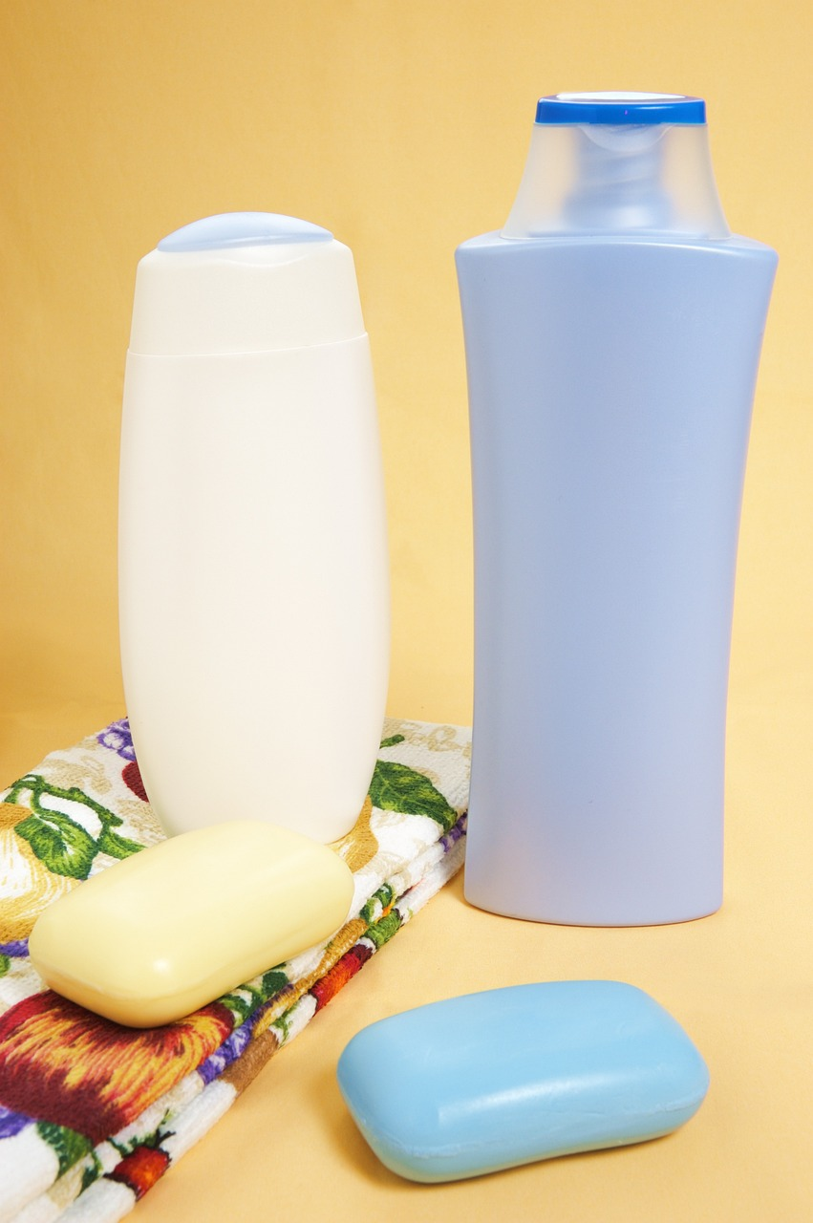
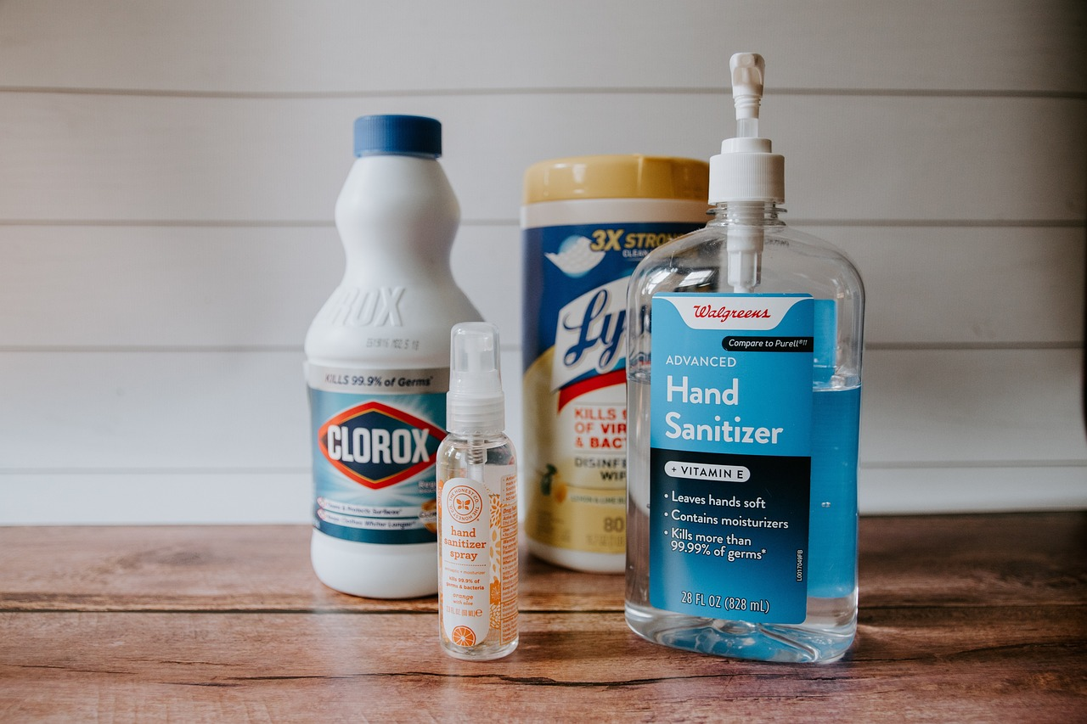
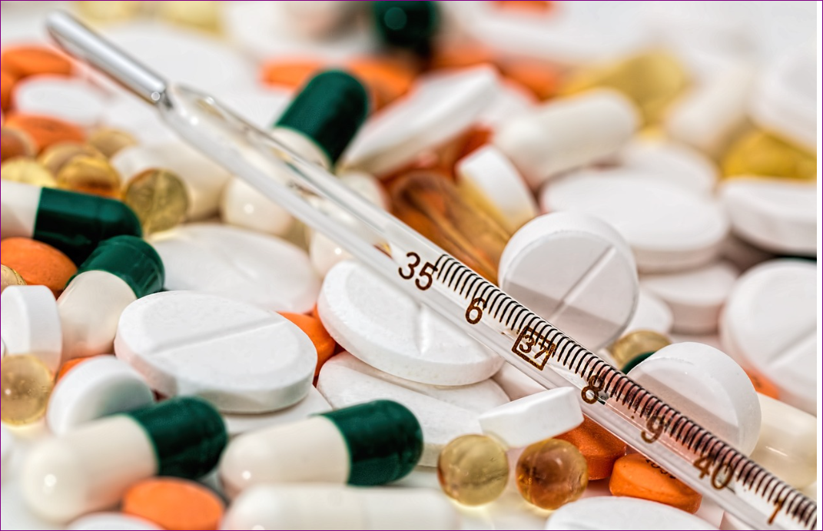
מְשִׂימָה: סִימָנֵי אַזְהְָרָה (עמוד 33)
חוֹמָרִים מְסוּכָּנִים
Notes:
לפני ביצוע המשימה מומלץ להביא אריזות ריקות ונקיות של חומרי ניקיון, תרופות וחומרי הדברה שמשתמשים בהם בכל יום. לשוחח עם התלמידים על מטרת השימוש של כל חומר ולהציג להם את סימני האזהרה שמופיעים על האריזה. חשוב לשוחח על מקום האחסון המומלץ של חומרים אלה – במקום נפרד מחומרי מזון ומרוחקים מהישג יד של ילדים.

Slide 7
מְשִׂימָה: סִימָנֵי אַזַהְָרָה (המשך עמוד 34)
Notes:
אפשר לבקש מהתלמידים לחבר סיסמה שתזהיר משימוש בחומרים מסוכנים ו/או להמציא ולצייר סמליל לחומרים מסוכנים

Slide 8
מְשִׂימָה: מִשְׁתַמְּשִׁים בְּחוֹמָרִים בְּחְָכְמְָה (המשך עמוד 35)
מָה מֻתָּר וּמָה אָסוּר לעֲַשׂוֹת?
Notes:
מטרת המשימה לחדד את ההבנה של מה אסור ומה מותר לעשות עם חומרים רעילים (מסוכנים) או לא מוכרים.

Slide 9
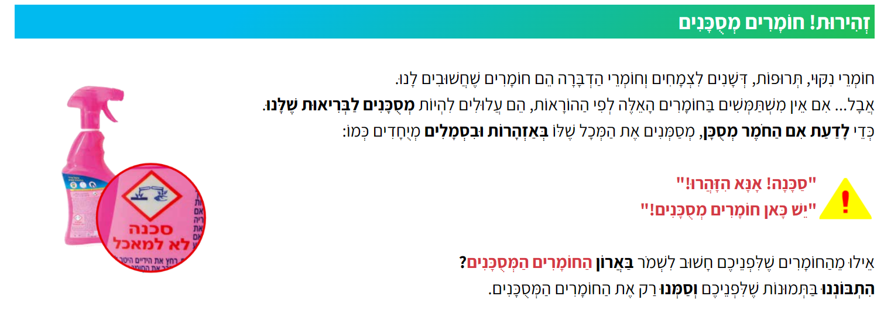
Notes:
באתר במבט מקוון, בספר הדיגיטלי, בעמוד 34, משימה: זהירות חומרים מסוכנים.

Slide 10
מָה לָמדְנוּ? (עמוד 35)
Notes:
מחברים שאלות על היגדי הסיכום.
לדוגמה: כיצד מסמנים חומרים מסוכנים?
משלימים את המושגים החסרים בהיגדי הסיכום.
•חוֹמָרִים עוֹזְרִים לָנוּ בְּמִגְוַן שִׁמּוּשִׁים לְ_____, לְהַדְבָּרָה, לְהַבְרָאָה.
• חֵלקֶ מֵהַחוֹמָרִים ______.
• בּעְֶזרְַת סִמְליֵ אזַהְָרָה מְסַמְּניִם ____ מְסֻכּנָיִם.
• כַּאֲשֶׁר מִשְׁתַּמְּשִׁים בְּחוֹמָרִים מְסֻכָּנִים חַיָּבִים לְהַקְפִּיד עַל הַ____.

